Slide 2
数学探究
用向量法研究三角形的性质

Slide 3
1.通过用向量法证明平面几何中已学的三角形的性质,发现和证明三角形的其他性质.
2.体验数学探究的过程和方法.
3.体验向量法在探索和证明三角形性质中的应用.
4.提升直观想象、数学建模、逻辑推理和数学运算素养.
课标定位
素养阐释

Slide 4
合作探究·释疑解惑
随 堂 练 习

Slide 5
合作探究·释疑解惑
探究一
探究二
探究三

Slide 6
探究一 向量在判断三角形的形状中应用
答案:C

Slide 7

通过向量运算,可以得到三角形的边、角的值或关系,进而判断出三角形的形状.

Slide 8
答案:B

Slide 9
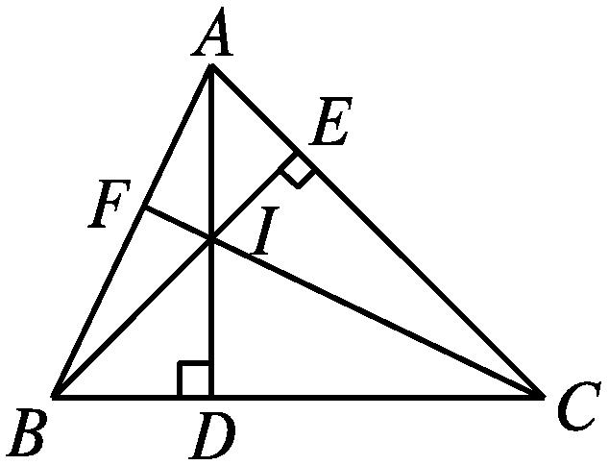
探究二 向量法证明三角形的性质
【例2】 我们知道“三角形的三条高线相交于一点,这个交点叫做三角形的垂心”,试证明:三角形的三条高线相交于一点.
解:如图,在△ABC中,AD⊥BC,BE⊥AC,垂足分别为D,E,设AD,BE相交于一点I,连接CI并延长交AB于一点F,试用向量法证明CF⊥AB.

Slide 11
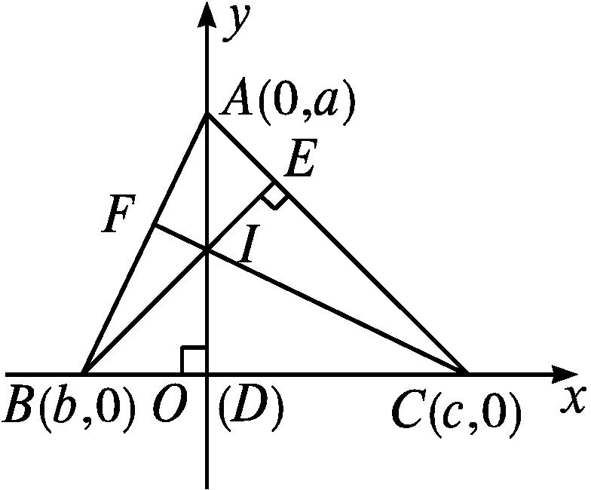
证法二:以D为原点,BC,AD所在直线分别为x轴,y轴建立平面直角坐标系,如图.

Slide 12
用向量证明三角形性质的两种基本思路
(1)基底向量法:选取已知的不共线的两个向量作为基底向量,用基底向量表示相关向量,转化为基底向量之间的向量运算进行证明.
(2)坐标法:先建立直角坐标系,表示出点、向量的坐标,利用坐标运算进行证明.

Slide 13
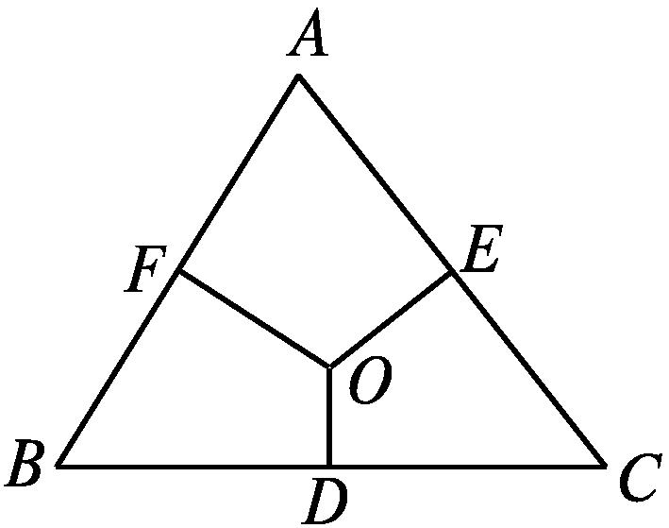
【变式训练2】 “三角形三边的垂直平分线相交于一点,这个交点也是三角形外接圆的圆心,叫做三角形的外心”,试证明:三角形三边的垂直平分线相交于一点.

Slide 14
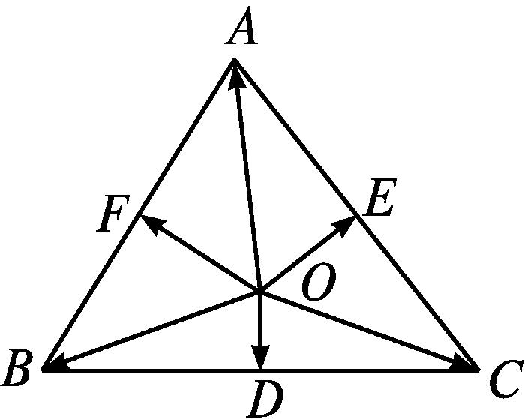
解:如图,在△ABC中,D,E,F分别为边BC,AC,AB的中点,
且OD⊥BC,OE⊥AC,垂足分别为D,E,试证明:OF⊥AB.
证明:如图,连接OA,OB,OC.因为D为边BC的中点,

Slide 16
探究三 向量法判断三角形的性质

Slide 17
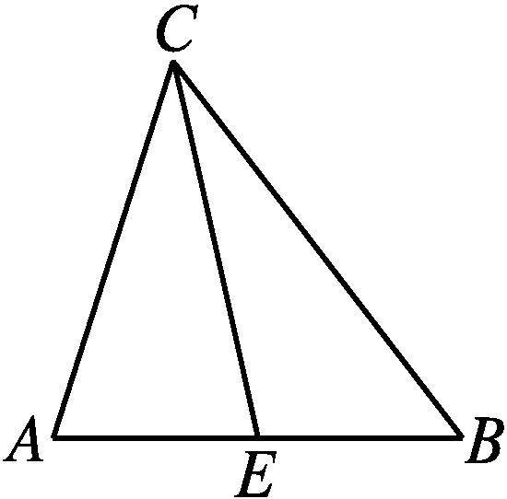
答案:A

Slide 18
熟悉三角形的外心、内心、垂心、重心的性质是解决此类问题的关键.外心是外接圆的圆心,三角形三条边的垂直平分线的交点;内心是内切圆的圆心,三角形三个内角的角平分线的交点;垂心是三条高线的交点;重心是三条中线的交点.

Slide 19
A.三个内角的角平分线的交点
B.三条边的垂直平分线的交点
C.三条中线的交点
D.三条高所在直线的交点

Slide 20
答案:D

Slide 21
随 堂 练 习

Slide 22
答案:A

Slide 23
A.重心 B.外心
C.内心 D.垂心
答案:A

Slide 24
答案:等腰三角形

Slide 26
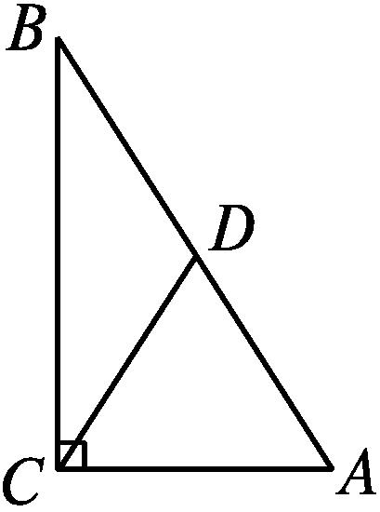
5.用向量法证明:直角三角形斜边上的中线等于斜边的一半.

Slide 28
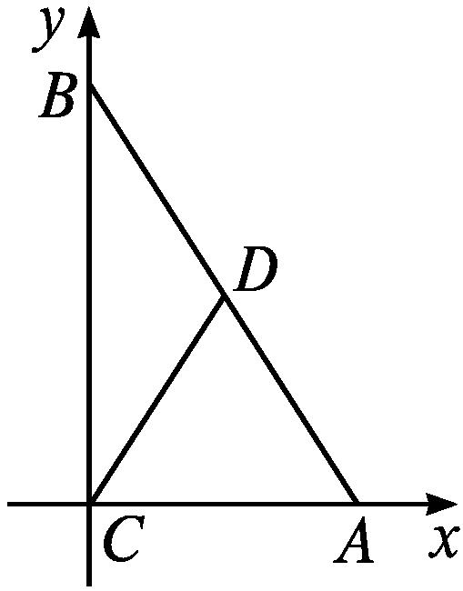
证法二:以C为原点,CA,CB所在直线分别为x轴、y轴建立平面直角坐标系,如图.
设A(b,0),B(0,a),

